Slide 1
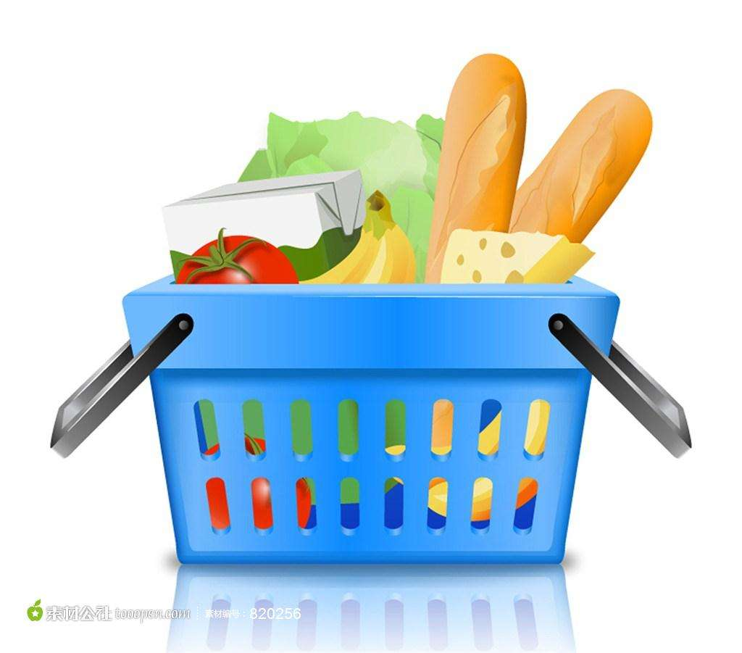
第3章 关联规则与推荐算法
唐 四 薪

Slide 2
3.1 关联规则挖掘
数据挖掘概述
关联规则挖掘的基本概念
关联规则挖掘算法Apriori
频繁模式树 FP tree算法

Slide 3
数据挖掘(Data Mining)
数据挖掘是从大量的、不完全的、有噪声的、模糊的、随机的实际数据中，提取隐含在其中的、人们不知道的、但又是潜在有用的信息和知识的过程。
挖掘的对象：数据库或数据仓库
输出：模型、规律、规则、模式、约束等。

Slide 4
数据挖掘(Data Mining)
起源于客户关系管理（CRM, Custom Relationship Management）
主要包含
关联规则挖掘
聚类分析（客户细分）
分类（客户星级分类、VIP客户）

Slide 5
数据挖掘的应用
关联规则—购物篮分析，用于了解顾客的购买习惯和偏好，有助于决定市场商品的摆放和产品的捆绑销售策略；
聚类用于市场细分，将顾客按其行为或特征模式的相似性划分为若干细分市场，以采取有针对性的营销策略；
分类：例如银行对信用卡用户的风险等级分类，还可用于顾客定级、破产预测等。

Slide 6
大数据挖掘
大数据挖掘是指从大数据集中寻找其规律的技术。挖掘对象不再局限于结构化数据。
大数据挖掘需要用到更多的机器学习技术，如神经网络、支持向量机等。
机器学习
数据挖掘

Slide 7
第3章 关联规则挖掘
关联规则 ：描述数据集中各项数据项之间存在的潜在关系；
关联规则的提出：1993年 Agrawal 提出；
关联规则挖掘：将数据库中数据的潜在关系明确化；
规则提出的动机：购物篮分析。

Slide 8

购物篮分析

Slide 9
购物篮分析
分析事务数据库表
我们是否可假定?
Chips => Salsa Lettuce => Spinach
Person | Basket
A | Chips, Salsa, Cookies, Crackers, Coke, Beer
B | Lettuce, Spinach, Oranges, Celery, Apples, Grapes
C | Chips, Salsa, Frozen Pizza, Frozen Cake
D | Lettuce, Spinach, Milk, Butter

Slide 10
关联规则在购物篮分析中的应用
关联规则表示了项之间的关系
示例:
cereal, milk ⇒ fruit
“买谷类食品和牛奶的人也会买水果.”
商店可以把牛奶和谷类食品作特价品以使人们买更多的水果.

Slide 11
关联规则的形式
规则形式： “Body → Ηead [support, confidence]”.
buys(x, “diapers”) → buys(x, “beers”) [0.5%, 60%]
major(x, “CS”) ^ takes(x, “DB”) → grade(x, “A”) [1%, 75%]

Slide 12
目 录
数据挖掘概述
关联规则挖掘的基本概念
关联规则挖掘算法Apriori
频繁模式树 FP tree算法

Slide 13
关联规则的基本概念
1、项与项集：
项：数据库中的最小单位，如 牛奶
项集：数据项构成的非空集合， 如{牛奶、面包、苹果}
I={i₁，i₂，i₃……i_{k}}, i₁ 为项，K为项集的个数，称集合I为k-项集

Slide 14
关联规则的基本概念
2. 事务
每一个事务都是一个项集。设 D={i₁,i₂,…,i_{k}} 是由数据库中所有项构成的全集，则每一个事务t_{i} 对应的项集都是D 的子集。
3. 项集的频数
包含某个项集的事务在事务数据库中出现的次数称为项集的频数。

Slide 15
关联规则的概念连线
单张购物小票 项集I
一个商品 事务t
所有商品的集合 D全集
所有购物小票的集合 项i
某几个商品 事务数据库T

Slide 16
项集的频数举例
T中有且仅有3个事务t₁={啤酒,奶粉}、t₂={啤酒,尿布,奶粉,面包}、t₃={啤酒,尿布,奶粉}
则项集I₁={啤酒,奶粉}的频数是：
3

Slide 17
关联规则的概念
事务 ID | 购物篮
A | Chips, Salsa, Cookies, Crackers, Coke, Beer
B | Lettuce, Spinach, Oranges, Celery, Apples, Grapes
C | Chips, Salsa, Frozen Pizza, Frozen Cake
D | Lettuce, Spinach, Milk, Butter, Chips
{Chips, Salsa}是什么?
事务ID B的T是什么?
项集

Slide 18
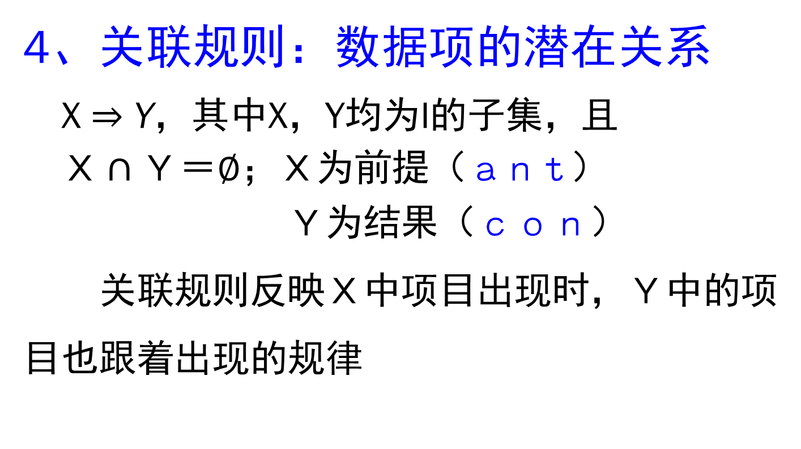
关联规则的基本概念

Slide 19
关联规则的基本概念
5. 关联规则的支持度(support)
关联规则的支持度是事务集中同时包含项X和Y的事务数与事务集中总事务数的比值。
支持度反映了X 和Y 中所包含的项在事务集中同时出现的概率
support(X⇒Y)= support(X∪Y)= P(XY )

Slide 20
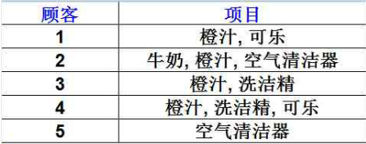
关联规则的支持度
计算:“既有橙汁又有可乐”的支持度：2/5=0.4

Slide 21
关联规则的基本概念
6. 关联规则的置信度(confidence)
关联规则的置信度是事务集中同时包含X和Y的事务数与包含X的事务数的比值，记为confidence(X⇒Y)，置信度反映了包含X的事务中出现Y的条件概率。即

Slide 22
关联规则的置信度
Conf(橙汁→可乐)
计算:“if 橙汁 then 可乐”的置信度：2/4=0.5

Slide 23
关联规则的基本概念
7、最小支持度与置信度
通常支持度与置信度必须都大于或等于人为设置的阈值，才表明项与项之间存在关联。
支持度的阈值称为最小支持度（min_sup），它描述了关联规则的最低重要程度；
置信度的阈值称为最小置信度（min_conf），它反映了关联规则必须满足的最小可靠性

Slide 24
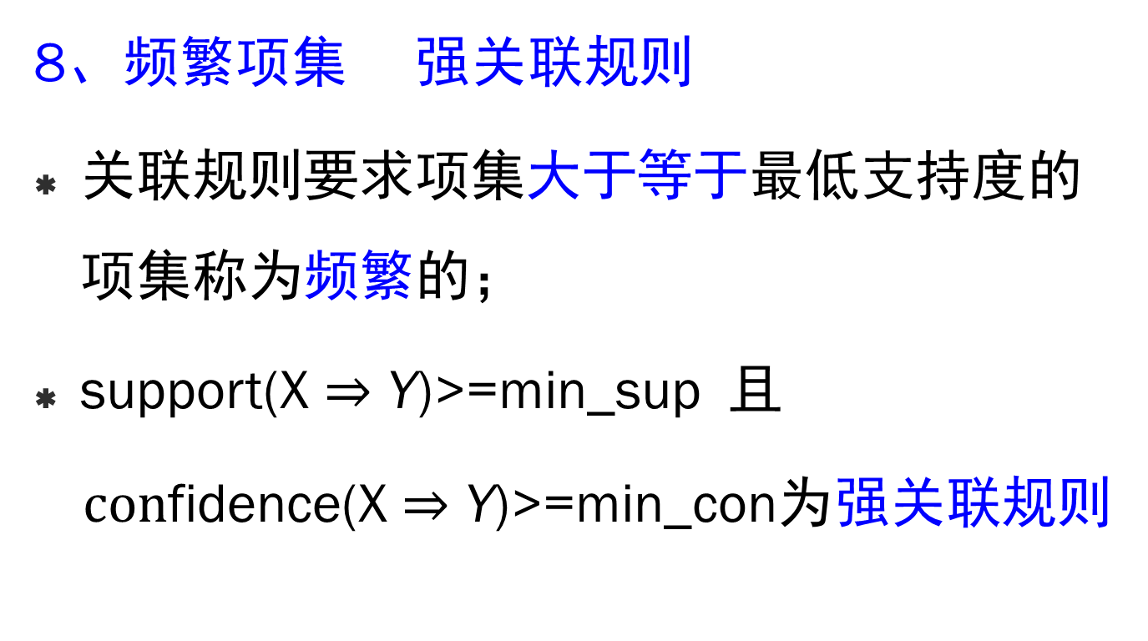
关联规则的基本概念

Slide 25
规则度量：支持度与可信度
二者都买的客户
A C
T
查找所有的规则 X & Y ⇒ Z 具有最小支持度和可信度
支持度, s, 一次交易中包含{X 、 Y 、 Z}的可能性
可信度, c, 包含{X 、 Y}的交易中也包含Z的条件概率
买尿布的客户
买啤酒的客户
设最小支持度为50%, 最小可信度为 50%, 则可得到
A ⇒ C (50%, 66.6%)
C ⇒ A (50%, 100%)

Slide 26
计算支持度和可信度
1.已知：总交易笔数（事务数）：1,000
包含“锤子”：50
包含“钉子”：80 包含“钳子”：20
包含“锤子”和“钉子”：15
包含“钳子”和“钉子”：10
包含“锤子”和“钳子”：10
包含“锤子”、“钳子”和“钉子”：5
求：
锤子和钉子”的支持度？
“锤子、钉子和钳子”的支持度？
“锤子==>钉子”的可信度=30%
“钉子==>锤子”的可信度=19%？
“锤子和钉子==>钳子”的可信度=？
“钳子==>锤子和钉子”的可信度=？

Slide 27
为什么用支持度和可信度能表示关联性
假设一个超市一天有10000条销售记录，如果有100条销售记录中都同时销售了A商品和C商品，当然可以认为A和C商品之间具有某种销售关联性，这就是支持度
但是如果还有另外900条销售记录里也销售了A商品，但没出现C商品，这时似乎又不能认为买A商品的人一定也会买C商品，这就是可信度问题，因此商品之间的关联性与支持度和可信度都有关系。

Slide 28
3.1.2 关联规则挖掘算法
基本算法 Apriori
优化算法 Frequent-Pattern tree

Slide 29
关联规则基本模型
关联规则就是支持度和置信度分别满足用户给定阈值的规则。
发现关联规则需要经历如下两个步骤：
找出所有频繁项集。
由频繁项集生成满足最小置信度阈值的规则

Slide 30
关联规则的算法
关联规则（Association）
一、定义：它反映一个事件和其他事件之间依赖或关联的知识。
二、实现技术有
Apriori算法
第一步是迭代识别所有的频繁项目集，要求频繁项目集的支持度不低于用户设定的最低值；
第二步是从频繁项目集中构造可信度不低于用户设定的最低值的规则。

Slide 31
关联规则挖掘—一个例子
最小值支持度 50%
最小可信度 50%
对于 A ⇒ C：
support = support({A 、C}) = 50%
confidence = support({A 、C})/support({A}) = 66.6%
Apriori的基本思想:
频繁项集的任何子集也一定是频繁的

Slide 32
关键步骤：挖掘频繁集
频繁集:是指满足最小支持度的项目集合
频繁集的子集也一定是频繁的
如, 如果{AB} 是频繁集，则 {A} {B} 也一定是频繁集
从1到k（k-频繁集）递归查找频繁集
用得到的频繁集生成关联规则
问：对于上页的{E}是否频繁集？
答：否，支持度为25%<50%

Slide 33
Apriori: 一种候选项集生成-测试方法
Apriori 剪枝原理: 若任一项集是不频繁的,则其超集不应该被生成/测试!
方法:
由频繁k-项集生成候选(k+1)-项集,并且在DB中测试候选项集

Slide 34
事务号 | 购物清单
A001 | 啤酒、烤鸭、薄饼、面酱
A002 | 啤酒、薄饼、牛奶
A003 | 烤鸭、面酱
A004 | 烤鸭、薄饼、面酱
A005 | 面酱
项集 | 支持度
{啤酒} | 2
{烤鸭} | 3
{薄饼} | 3
{面酱} | 4
{牛奶} | 1
项集 | 支持度
{啤酒，烤鸭} | 1
{啤酒，薄饼} | 2
{啤酒，面酱} | 1
{烤鸭，薄饼} | 2
{烤鸭，面酱} | 3
{薄饼，面酱} | 2

Slide 35
Apriori算法算例
现有A、B、C、D、E五种商品的交易记录表，试找出三种商品关联销售情况(k=3)，最小支持度>=50%。

Slide 36
算例解答
K=1
支持度<50
K=2
支持度<50
支持度<50
讨论：求k=3,考不考虑{A、C、D}？为什么？

Slide 37
支持度<50
支持度<50

Slide 38
设最小可信度为70％,写出由频繁项集{B,C,E}的所有项组成的强关联规则
非空真子集及其计数
由于最小可信度为70％
{B} | 75%
{C} | 75%
{E} | 75%
{B,C} | 50%
{B,E} | 75%
{C,E} | 50%
则{B,C,E}/{B,C}>70%
{B,C,E}/{C,E}>70%
所以，强关联规则为
B^C ⇒ E
C^E ⇒ B
问：对于{B,C,E} {A} ,可信度是多少？
confidence = support({A ,B,C,E})/support({B,C,E}) = 25%/50%=50%

Slide 39
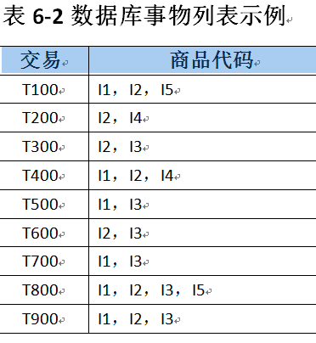
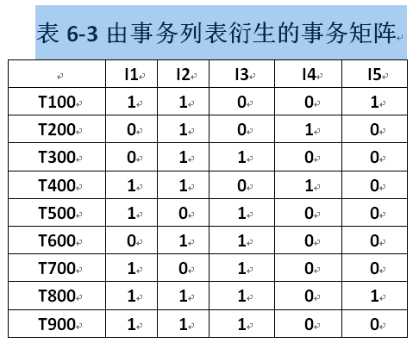
Apriori算法
7、Apriori算法程序实现

Slide 40
Apriori算法的基本步骤
1）扫描整个事务数据库，产生候选1项集的集合C1；
2）根据最小支持度，由候选1-项集的集合C1产生频繁1项集的集合L1；
3）设k表示k项集，对k>1，重复置信步骤4、5、6。
4）由L_{k}执行连接和剪枝操作，产生候选(k+1)-项集的集合C_{k+1}；
5）根据最小支持度，由候选(k+1)-项集的集合C_{k+1}，产生频繁(k+1)-项集的集合L_{k+1}；
6）若L_{k+1}≠Ø，则k=k+1，跳往步骤4；否则转到步骤7；
7）根据最小置信度，由频繁项集产生强关联规则，算法结束。

Slide 41
Apriori算法
逆反定理：则 {A} {B} 不是是频繁集，{AB}一定不是频繁集。
连接: 用 L_{k-1}自连接得到C_{k}
修剪: 一个k-项集，如果他的一个k-1项集（他的子集 ）不是频繁的，那他本身也不可能是频繁的。
伪代码:
C_{k}: Candidate itemset of size k
L_{k} : frequent itemset of size k
C₁＝｛all Candidate itemset of size from Database}
L₁={candidates in C₁ with min_support}
for (k = 1; L_{k} !=∅; k++) do begin
C_{k+1} = candidates generated from L_{k};
for each transaction t in database do
increment the count of all candidates in C_{k+1} that are contained in t
L_{k+1} = candidates in C_{k+1} with min_support
end
return ∪_{k} L_{k};
stetp1:

Slide 42
Apriori 够快了吗? — 性能瓶颈
Apriori算法的核心:
用频繁的(k – 1)-项集生成候选的频繁 k-项集
用数据库扫描和模式匹配计算候选集的支持度
Apriori 的瓶颈: 候选集生成
巨大的候选集:
10⁴ 个频繁1-项集要生成 10⁷ 个候选 2-项集
要找尺寸为100的频繁模式，如 {a₁, a₂, …, a₁₀₀}, 你必须先产生2¹⁰⁰ ≈ 10³⁰ 个候选集
多次扫描数据库：
如果最长的模式是n的话，则需要 (n +1 ) 次数据库扫描

Slide 43
FP-Growth算法
FP-Growth算法是韩嘉炜在2000年提出的关联分析算法，解决了Apriori算法时间和空间复杂度较大的问题，基本概念如下：
FP-Tree：将事务数据表中的各个事务数据项按照支持度排序后，把每个事务中的数据项按降序依次插入到一棵以 NULL为根结点的树中，同时在每个结点处记录该结点出现的支持度。
条件模式基：包含FP-Tree中与后缀模式一起出现的前缀路径的集合
条件树：将条件模式基按照FP-Tree的构造原则形成的一个新的FP-Tree

Slide 44
FP-Growth算法
1、FP-Growth 算法步骤：
（1）遍历一次数据库，找出频繁1-项集，按递减顺序排序；
（2）建立FP-Tree；
（3）利用FP-Tree为1项频繁集每一项构造条件FP-Tree；
（4）得到频繁项集。

Slide 45
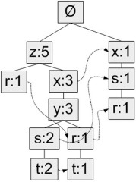
FP-Tree
TID | 事务中的项
001 | r, z, h, j, p
002 | z, y, x, w, v, u, t, s
003 | z
004 | r, x, n, o, s
005 | y, r, x, z, q, t, p
006 | y, z, x, e, q, s, t, m

Slide 46



FP-Growth算法
2、算例
1）扫描事务数据库得到频繁
1-项集F
2）定义min_sup=2.重新排列F：
第一次扫描
https://blog.csdn.net/baixiangxue/article/details/80335469

Slide 47
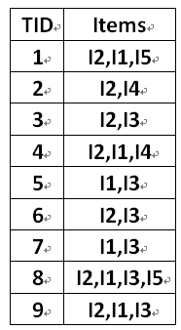
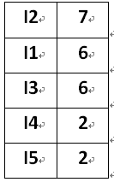
FP-Growth算法
支持度递减排序
3）重新调整事务数据库；

Slide 48
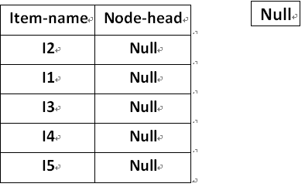
FP-Growth算法
4）创建根节点和频繁项目表；

Slide 49
FP-Growth算法
开始第二次扫描
5）加入第一个事务（I2,I1,I5）；
I2:1
I1:1
I5:1

Slide 50
FP-Growth算法
5）加入第二个事务（I2,I4）；
I2:2
I1:1
I4:1
I5:1

Slide 51
FP-Growth算法
5）加入第三个事务（I2,I3）；
I2:3
I1:1
I4:1
I3:1
I5:1

Slide 52
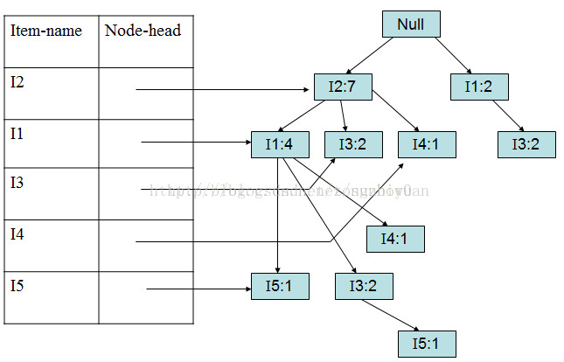
FP-Growth算法
以此类推加入第5、6、7、8、9个事务。
加入第九个事务(I2,I1,I3)

Slide 53
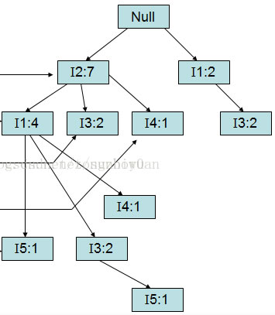
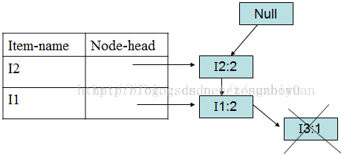
FpTree建好后，就进行频繁项集的挖掘
对于I5，得到 条件模式基： <(I2,I1):1>、 <I2,I1,I3:1>
得I5频繁项集：{{I2,I5:2},{I1,I5:2},{I2,I1,I5:2}}

Slide 54
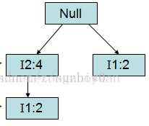
FpTree建好后，就进行频繁项集的挖掘
对于I3，得到 条件模式基： (I2 I1:2), (I2:2),(I1:2)
得I3频繁项集：{ I2 I3:4, I1 I3:4, I1 I2 I3:2}

Slide 55
总结：挖掘频繁集 不用生成候选集
用Frequent-Pattern tree (FP-tree) 结构压缩数据库,
高度浓缩，同时对频繁集的挖掘又完备的
避免代价较高的数据库扫描
开发一种高效的基于FP-tree的频繁集挖掘算法
采用分而治之的方法学：分解数据挖掘任务为小任务
避免生成关联规则: 只使用部分数据库!

Slide 56
用事务数据库建立 FP-tree
TID Items bought (ordered) frequent items
100 {f, a, c, d, g, i, m, p} {f, c, a, m, p}
200 {a, b, c, f, l, m, o} {f, c, a, b, m}
300 {b, f, h, j, o} {f, b}
400 {b, c, k, s, p} {c, b, p}
500 {a, f, c, e, l, p, m, n} {f, c, a, m, p}
最小支持度 = 0.5
{}
步骤:
扫描数据库一次，得到频繁1-项集
把项按支持度递减排序
再一次扫描数据库，建立FP-tree
头表
Item frequency head
f 4
c 4
a 3
b 3
m 3
p 3
f:4
c:1
c:3
b:1
b:1
a:3
p:1
m:2
b:1
p:2
m:1

Slide 57
FP-tree 算法的优缺点
优点：
不生成候选集，不用候选测试；
使用紧缩的数据结构；
避免重复数据库扫描；
基本操作是计数和建立 FP-tree 树。
缺点：
实现比较困难，在某些数据集上性能会下降。

Slide 58
用 FP-tree挖掘频繁集
基本思想 (分而治之)
用FP-tree递归增长频繁集
方法
对每个项，生成它的 条件模式库, 然后是它的 条件 FP-tree
对每个新生成的条件FP-tree，重复这个步骤
直到结果FP-tree为空, 或只含维一的一个路径 (此路径的每个子路径对应的相集都是频繁集)

Slide 59
挖掘 FP-tree的主要步骤
为FP-tree中的每个节点生成条件模式基
用条件模式基构造对应的条件树
递归构造条件 FP-trees 同时增长其包含的频繁集
如果条件FP-tree直包含一个路径，则直接生成所包含的频繁集。

Slide 60
步骤1: 从 FP-tree 到条件模式库
从FP-tree的头表开始
按照每个频繁项的连接遍历 FP-tree
列出能够到达此项的所有前缀路径，得到条件模式库
头表
Item frequency head
f 4
c 4
a 3
b 3
m 3
p 3
{}
条件模式库
item cond. pattern base
c f:3
a fc:3
b fca:1, f:1, c:1
m fca:2, fcab:1
p fcam:2, cb:1
f:4
c:1
c:3
b:1
b:1
a:3
p:1
m:2
b:1
p:2
m:1

Slide 61
FP-tree支持条件模式库构造的属性
节点裢接
任何包含a_{i}, 的可能频繁集，都可以从FP-tree头表中的a_{i}沿着a_{i} 的节点链接得到
前缀路径
要计算路径P 中包含节点a_{i} 的频繁集，只要考察到达a_{i} 的路径前缀即可，且其支持度等于节点a_{i} 的支持度

Slide 62
步骤2: 建立条件 FP-tree
对每个模式库
计算库中每个项的支持度
用模式库中的频繁项建立FP-tree
{}
m-条件模是库:
fca:2, fcab:1
头表
Item frequency head
f 4
c 4
a 3
b 3
m 3
p 3
f:4
c:1
{}
All frequent patterns concerning m
m,
fm, cm, am,
fcm, fam, cam,
fcam
c:3
b:1
b:1

a:3
p:1
f:3

m:2
b:1
c:3
p:2
m:1
a:3
m-conditional FP-tree

Slide 63
通过建立条件模式基得到频繁集
项
条件模式库
条件FP-tree
p
{(fcam:2), (cb:1)}
{(c:3)}|p
m
{(fca:2), (fcab:1)}
{(f:3, c:3, a:3)}|m
b
{(fca:1), (f:1), (c:1)}
Empty
a
{(fc:3)}
{(f:3, c:3)}|a
c
{(f:3)}
{(f:3)}|c
f
Empty
Empty

Slide 64
第3步: 递归挖掘条件FP-tree
{}
{}
f:3
“am”的条件模式库: (fc:3)
c:3
f:3
am-条件 FP-tree
{}
c:3
f:3
“cm”的条件模式: (f:3)
a:3
cm-条件 FP-tree
m-条件 FP-tree
{}
f:3
“cam”条件模式库: (f:3)
cam-条件 FP-tree

Slide 65
单FP-tree 路径生成
假定FP-tree T 只包含路径 P
P的子路径所有可能组合就是T的包含的所有频繁集
{}
包含 m的所有品感激
m,
fm, cm, am,
fcm, fam, cam,
fcam
f:3

c:3
a:3
m-条件 FP-tree

Slide 66
特例: FP-tree 中的唯一前缀路径
假定一个 (条件) FP-tree T 又一个共享唯一前缀路径 P
挖掘可分解为如下两个步骤
用一个节点代替此前缀路径P
分别计算这两个部分的结果
{}
a₁:n₁
a₂:n₂
a₃:n₃
{}
r₁
b₁:m₁
C₁:k₁
a₁:n₁
+

r₁
=
b₁:m₁
C₁:k₁
a₂:n₂
C₂:k₂
C₃:k₃
a₃:n₃
C₂:k₂
C₃:k₃

Slide 67
频繁集增长的原理
模式增长的特征
令 α 为DB的一个频繁集， B 为 α 的条件模式库， β 是 B中的一个项，要使 α ∪ β 是DB中的频繁集，当且仅当 β 是 B 的频繁项.
“abcdef ” 是频繁集,当且仅当
“abcde ” 是频繁集, 且
“f ” 在包含 “abcde ”的事务中是频繁的。

Slide 68
为什么 频繁集增长 速度快？
我们的性能研究显示
FP-growth 比Apriori快一个数量级, 同样也比 tree-projection 快。
原因
不生成候选集，不用候选测试。
使用紧缩的数据结构
避免重复数据库扫描
基本操作是计数和建立 FP-tree 树

